Slide 1
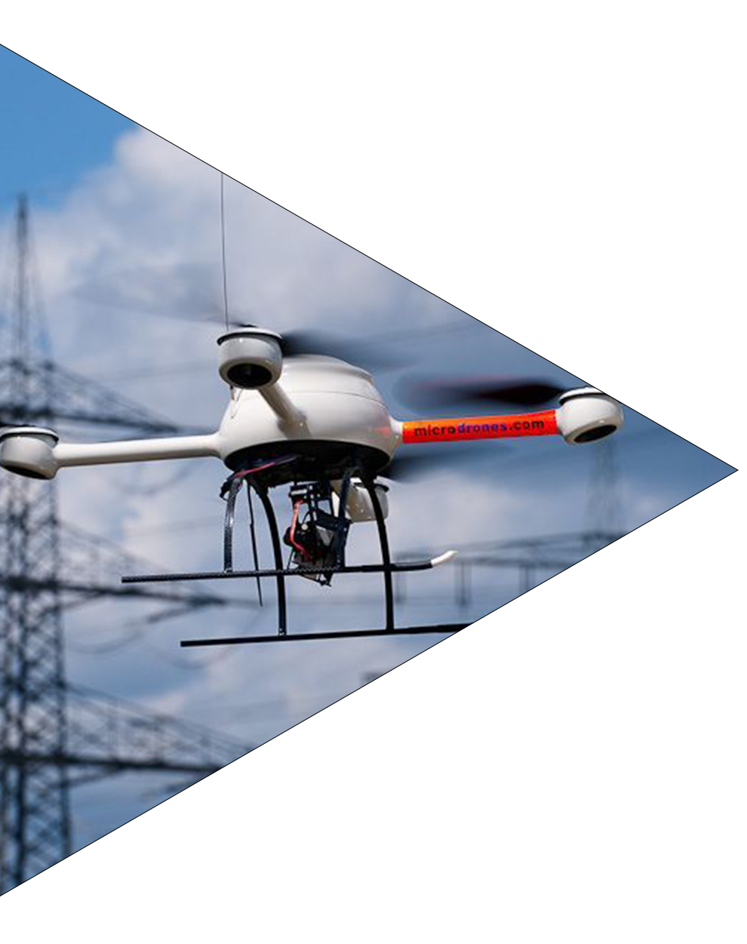
Акселерационная программа: Школа студенческого технологического предпринимательства «Мой стартап»
ЛЕТАЮЩАЯ ЭЛЕКТРОСТАНЦИЯ
Рынок НТИ: «AeroNet», «TechNet»
Сквозные технологии: «Зеленая энергетика, новые производственные технологии, технологии создания новых и портативных источников энергии»

Slide 2

ЦЕЛИ ПРОЕКТА
Разработка аппаратного решения увеличения времени пребывания беспилотной платформы в воздухе не менее чем на 50%.
Расширение прикладных возможностей и функциональности дрона в условиях повышенной продолжительности полета.
Ожидаемые результаты проекта
Увеличение времени полета БАС и повышение эффективности его при выполнении различных задач.
Расширение функциональных возможностей дрона за счет оснащения его дополнительными датчиками камерами в качестве полезной нагрузки.

Slide 3
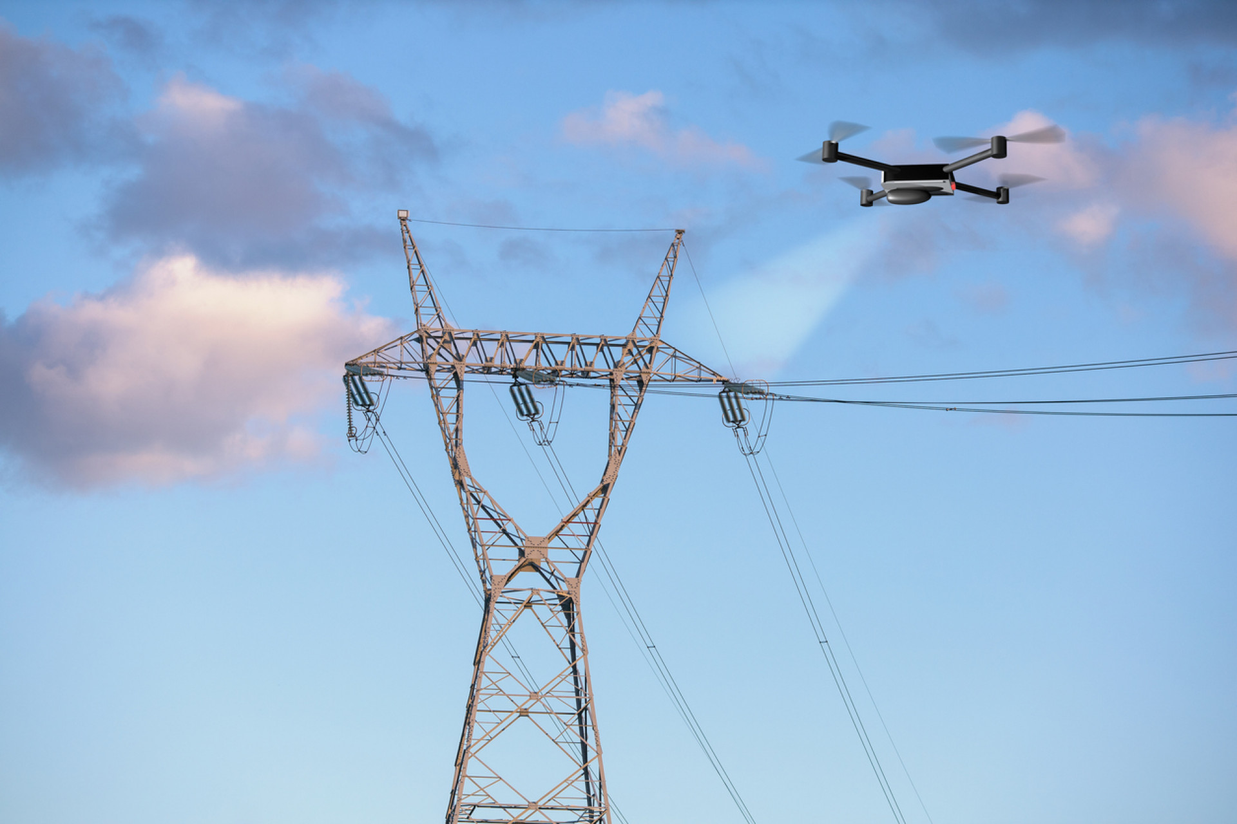

АКТУАЛЬНОСТЬ ПРОЕКТА
Сложность и дороговизна мониторинга территории за счет имеющихся наземных и воздушных средств, а также ограниченность емкости штатного аккумулятора БПЛА вынуждают нас искать пути решения данных проблем.
За счет данной технологии мы поможем в решении проблемы сотрудников ФСК «Россети» осуществлять мониторинг состояния электросетей.

Slide 4
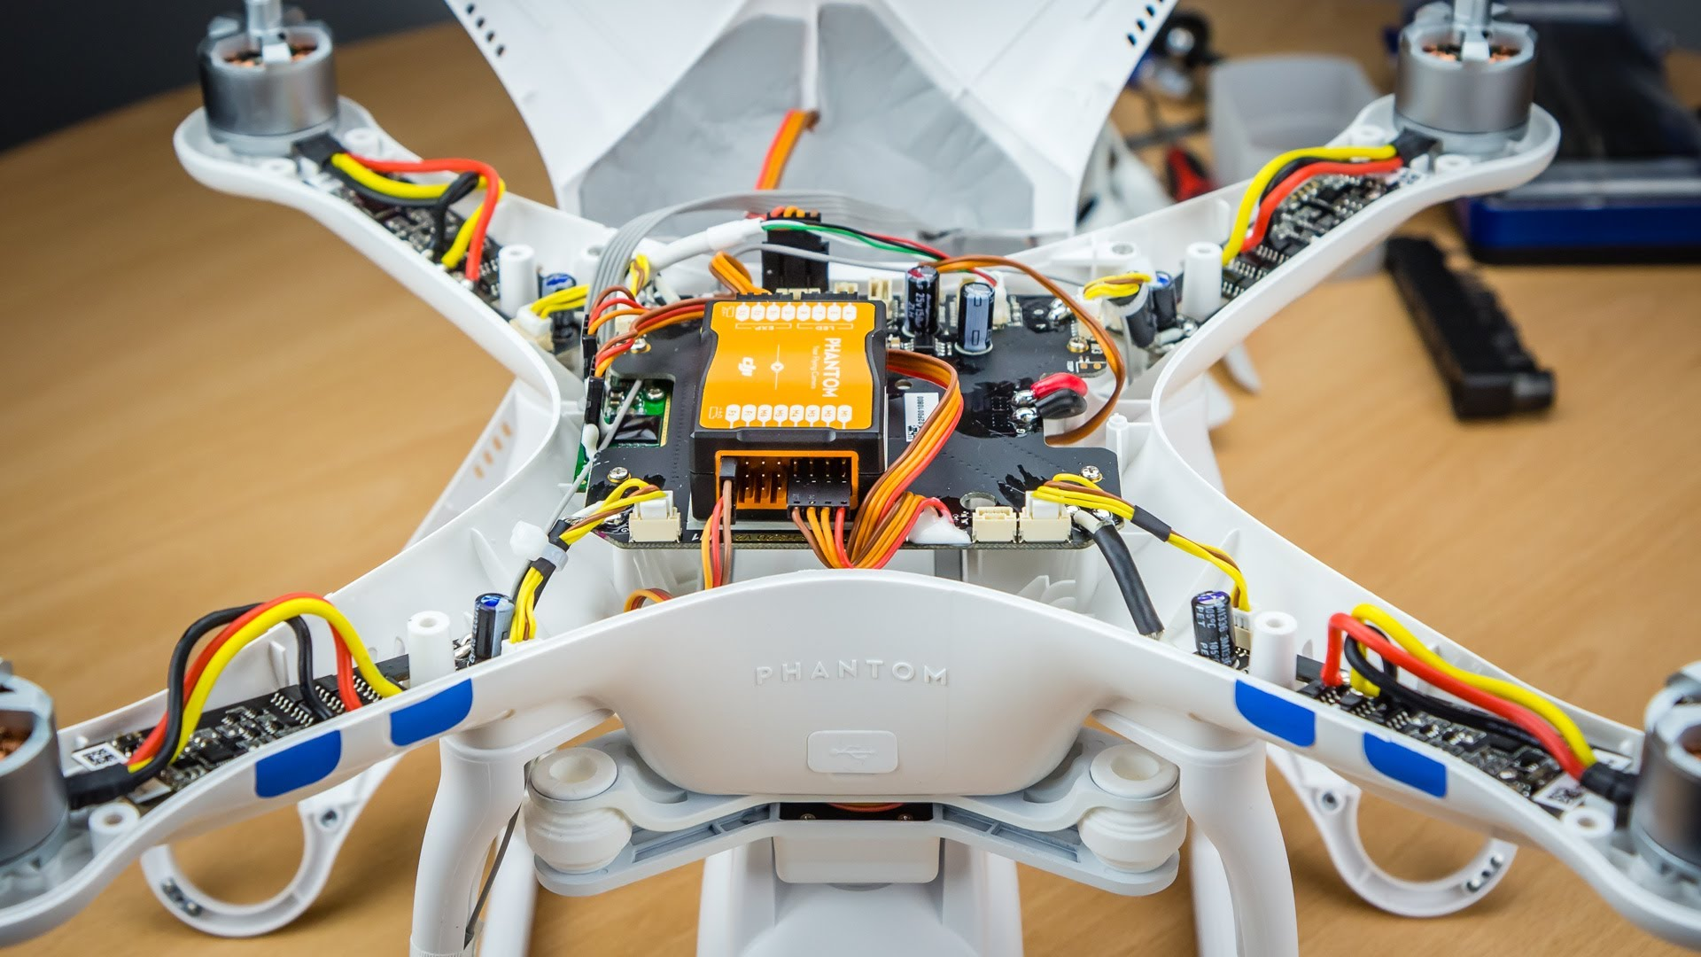
ОПИСАНИЕ ПРОДУКТА
Проект представляет собой модификацию БАС с увеличенным параметром времени полета и оснащенную дополнительным оборудованием для расширения спектра применения. Полезная нагрузка формируется исходя из требований заказчика.

Slide 5
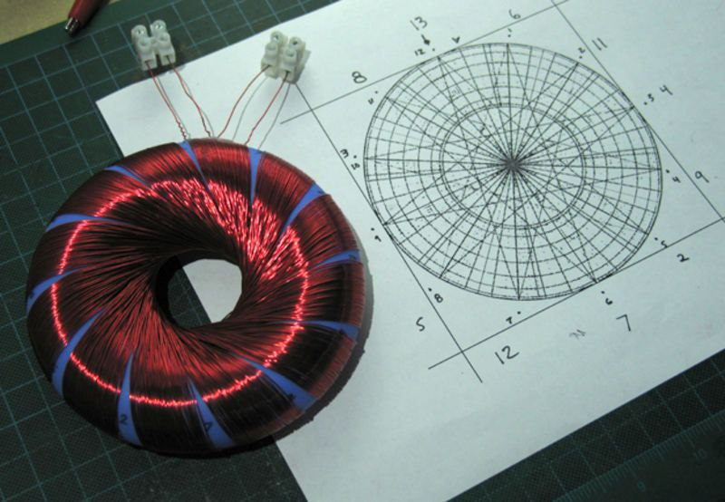
ОПИСАНИЕ ТЕХНОЛОГИИ
Продукт будет создан на основе современной технологии беспроводной зарядки аккумулятора от электромагнитного поля ЛЭП. Мы доработали данную технологию и применили ее для зарядки аккумулятора БПЛА. Также в качестве дополнительного оборудования используется спроектированная нами система датчиков и камер, в зависимости от типа комплектации.

Slide 6

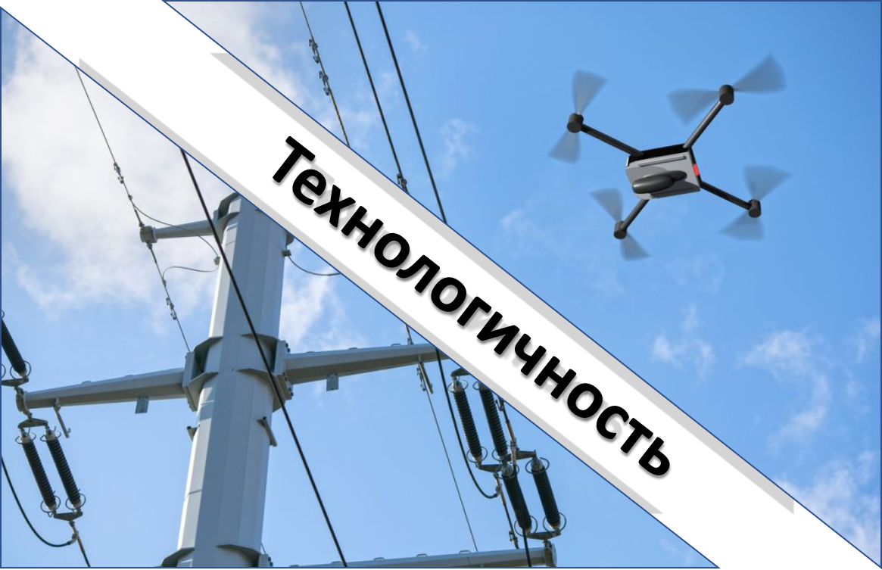
КОНКУРЕНТНЫЕ ПРЕИМУЩЕСТВА
Использование нашего продукта позволит снизить затраты на проверку состояния проводов и опор. Кроме того, это облегчит работу электромонтажникам.
Конкурентные преимущества;
Технология беспроводной зарядки для БАС;
Формирование комплектации по требованию заказчика;
Дифференцированная цена;
Возможность использования сразу несколько дронов одним оператором;
Уникальность, портативность, мобильность, экологичность, различные типы комплектаций;
Дефицит спроса на рынке мониторинга и сбора данных.

Slide 7
СТАТИСТИКА ПРИМЕНЕНИЯ
По полученной информации, 2022 год завершается со следующими сводными показателями:
+ 12% средний рост объемов оказанных услуг с применением БАС;
+ 20% средний рост количества произведенных БАС гражданского назначения;
+ 200% средний рост количества произведенных БАС специального назначения; + 27% средний рост численности работников предприятий индустрии БАС.
8%
2.5%
9%
10%

Slide 8

РЫНОК ПРОЕКТА
Описание рынков – Рынок источников электроэнергии и рынок БАС.
Динамика рынков - динамика роста БАС
Целевая доля рынков – Планируется занять рынок России по источникам электроэнергии, производственная мощность на данный момент позволит охватить не более 10-15% доли рынка
Барьеры для выхода на целевые рынки – Ограничение полетной зоны

Slide 9
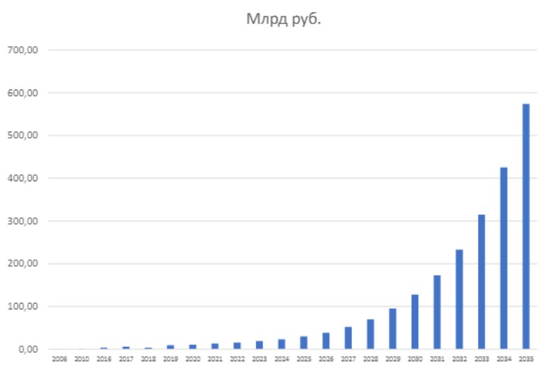
ДИНАМИКА РАЗВИТИЯ РЫНКА БАС
Прогнозное ожидание объемов рынка в Российской федерации подкрепляются накопленной статистикой об объемах БАС и авиационных работ с их применением за более чем 10-летний период.

Slide 10
АНАЛИЗ КОНКУРЕНТА
 | Массачусетский технологический институт | «Небосвод» | Ижевский Государственный Технический Университет | Тюменское высшее военно-инженерное командное училище имени маршала инженерных войск А. И. Прошлякова
Наличие беспроводной зарядки для БПЛА | - | + | - | -
Возможность формирования комплекта оборудования с учетом требования заказчика | - | + | - | -
Возможность использования сразу несколько дронов одним оператором | - | + | - | -
Длительность полета (на одном заряде) | 40-48 мин. | 65-70 мин. | 40-48 мин. | 40-48 мин.
Охват территории (за один рабочий день) | 35-40 км. | 50 км. | 35-40 км. | 35-40 км.
Конкурентные преимущества продукта
Технология беспроводной зарядки для БАС, в условиях наличия ЛЭП.
Формирование комплекта оборудования с учетом требования заказчика.
Возможность использования сразу несколько дронов одним оператором.
Уникальность, портативность, мобильность, экологичность.

Slide 11
БИЗНЕС МОДЕЛЬ
1.Ключевые партнеры
Производители и поставщики компонентов для дронов, таких как аккумуляторы, моторы, электроника и другие детали.
Производство, сборка, настройка и реализация БАС с уникальным устройством подзарядки от электромагнитного поля высоковольтных линий электропередач, оснащаемый дополнительными устройствами по требованию заказчика.
3.Предоставленная ценность
Увеличение времени полета подзарядки от (ЛЭП) приводит к обслуживанию большей территории при сохранении прежних летных часов. Такое увеличение времени полета подзарядки от ЛЭП позволяет охватить больше площади зато же время, проведенное в воздухе. Снижение затрат на обслуживание и инспекцию ЛЭП. Увеличение безопасности и минимизация рисков при проведении инспекций ЛЭП.
2.Ключевые виды деятельности

Slide 12
БИЗНЕС МОДЕЛЬ
4.Взаимоотношения с клиентами
Реклама в специализированных изданиях и участие в мероприятиях отрасли.
5.Клиенты
Федеральная сетевая компания-Единые Энергосети (ФСК ЕЭС), далее продукт может быть реализован таким потребителям, как лесной фонд, частные лица или организации, которые владеют охотничьими или сельскохозяйственными угодьями, службы доставки.
6.Ключевые ресурсы
Инженеры и разработчики для разработки и производства дронов.
Демонстрации продукта на конференциях и выставках.
Создание веб-сайта и активное присутствие в социальных сетях.
Технические специалисты для тестирования и оптимизации дронов.
Экономические специалисты.
Материалы и компоненты для производства дронов.
Инфраструктура ЛЭП для зарядки дронов.

Slide 13
БИЗНЕС МОДЕЛЬ
7. Каналы сбыта
8. Издержки
Затраты на комплектующие - 162 346,00 руб.
9. Доходы
Продажа дронов (комплектация дрона зависит от заказа потребителя).
Прямые продажи потребителям.
Участие в выставках и конференциях в отрасли.
Онлайн-продажи через веб-сайт и социальные сети.
Затраты на аренду - 0 руб.
Затраты на рекламу и представительские расходы - 50 000,00 руб.
Проведение мониторинга ЛЭП.
Оказание консультационных услуг и обучение потребителей.
Расходы на оплату труда – 247 380,00 руб.

Slide 14
ФИНАНСОВЫЕ ПОКАЗАТЕЛИ
Модель коммерциализации проекта:
Продажа проекта будет осуществляться через прям каналы сбыта продукта энергосетям и энергоснабжающим компаниям.
Цена готового экземпляра БАС – 211 700,50 руб.
Способы сбыта продукции: прямые продажи и демонстрации; партнерство с энергетическими компаниями; реклама и маркетинг и т.д.
Планируемый объем продаж продукции в год: 96 шт.
Необходимо денежных средств для реализации проекта: 650 000,00 руб.
Форма поддержки проекта: кредитное финансирование.
Целевые показатели проекта | Единица измерения | Плановое значение по периодам
 |  | 2024г. | 2025г. | 2026 г.
Объем выручки | рубль | 12 702 030 | 17 782 842 | 20 323 248

Slide 15
ПЛАН ПО РАСХОДАМ
№ | Вид расходов | Объем финансового обеспечения реализации проекта (рублей)
 |  | За счет средств кредитования
1 | Расходы на оплату труда | 247 380,00
2 | Затраты на покупку дрона | 159 000,00
3 | За на комплектующие 1 ед. продукта | 3 346,00
4 | Реклама и продвижение продукта | 50 000,00
5 | Налоги | 45 842,00
Всего | Всего | 505 568,00

Slide 16


СПАСИБО ЗА ВНИМАНИЕ!
Платформа университетского технологического предпринимательства
2023, РГРТУ

